Slide 1





Slide 2



Slide 3

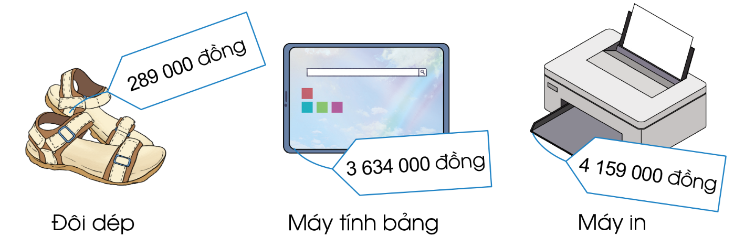
Bài 3:
B
Làm tròn giá bán các mặt hàng sau đến hàng trăm nghìn
300 000
3 600 000
4 200 000

Slide 4
Bài 4:
B
Khoảng cách từ Sao Hỏa đến Mặt Trời khoảng 214 261 742 km.
Bạn Vân Anh nói rằng khoảng cách từ Sao Hỏa đến Mặt Trời khoảng 214 260 000 km. Theo em, Vân Anh đã làm tròn số đến hàng nào?
Ta thấy số 214 261 742 gần với số 214 260 000 hơn số 214 270 000.
Vậy bạn Vân Anh đã làm tròn số đến hàng chục nghìn.

Slide 5
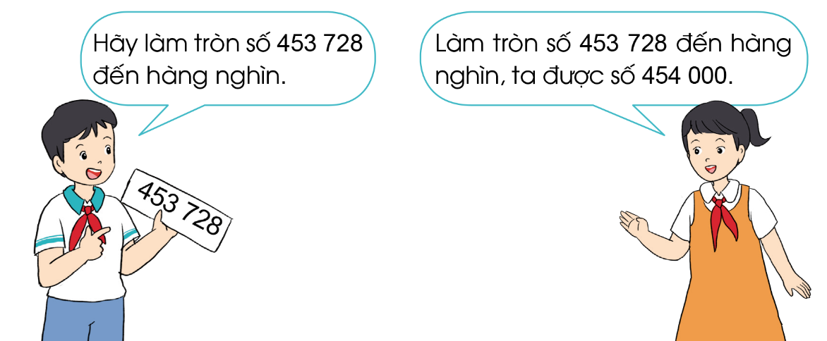
Bài 5:
B
Viết một số có nhiều chữ số rồi đố bạn làm tròn số đó đến hàng trăm, hàng nghìn, hàng chục nghìn, hàng trăm nghìn.

Slide 6


Slide 7

B
Chia sẻ những gì em đã học được sau tiết học.

Slide 8

B

